Slide 1



Slide 2
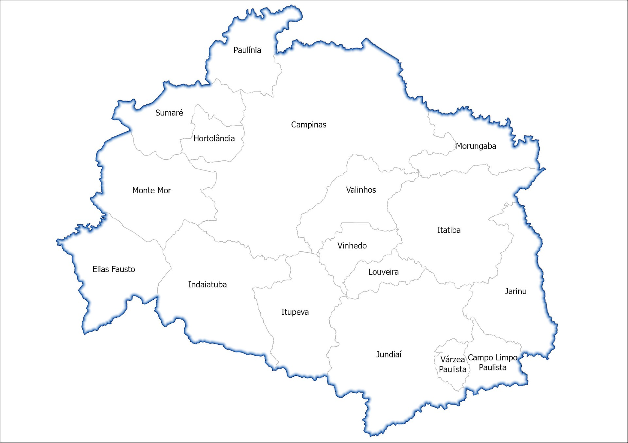
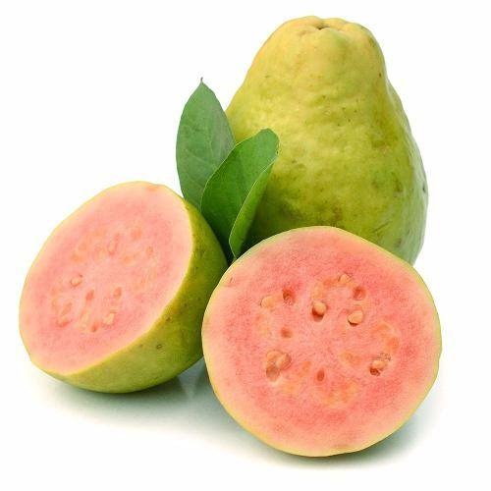
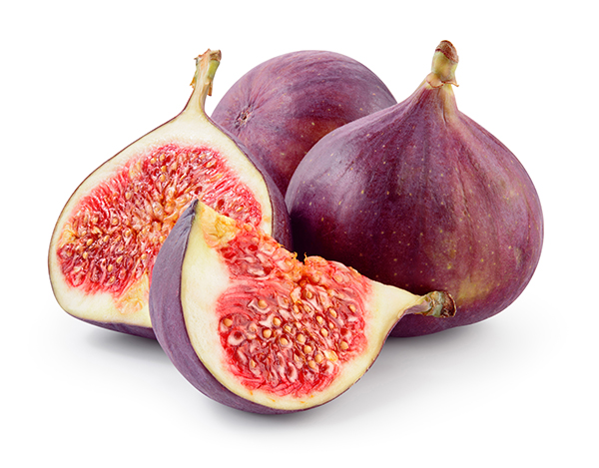
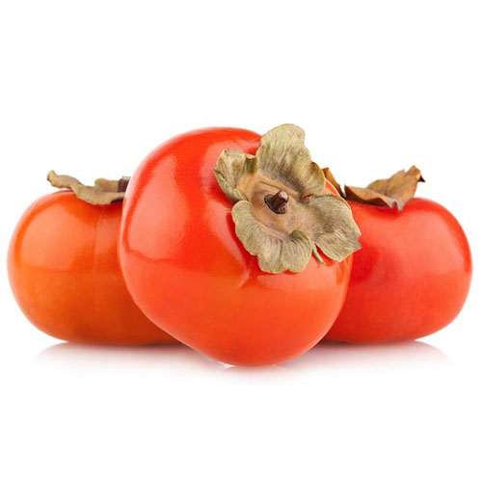
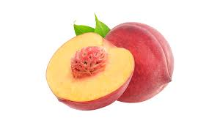
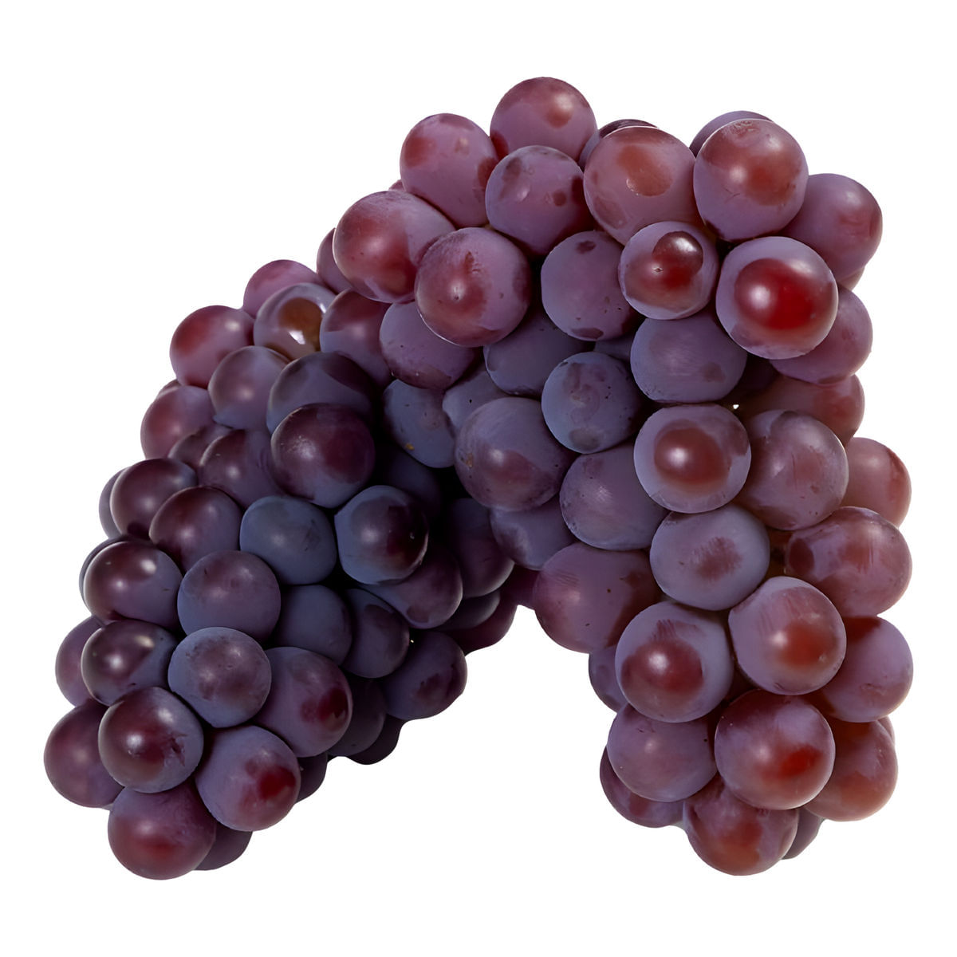
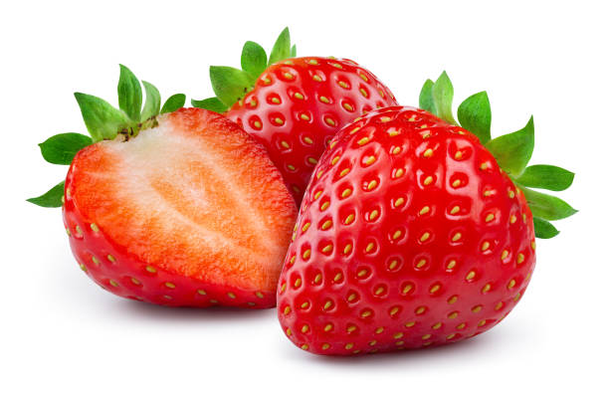
CATI Regional Campinas

Slide 3
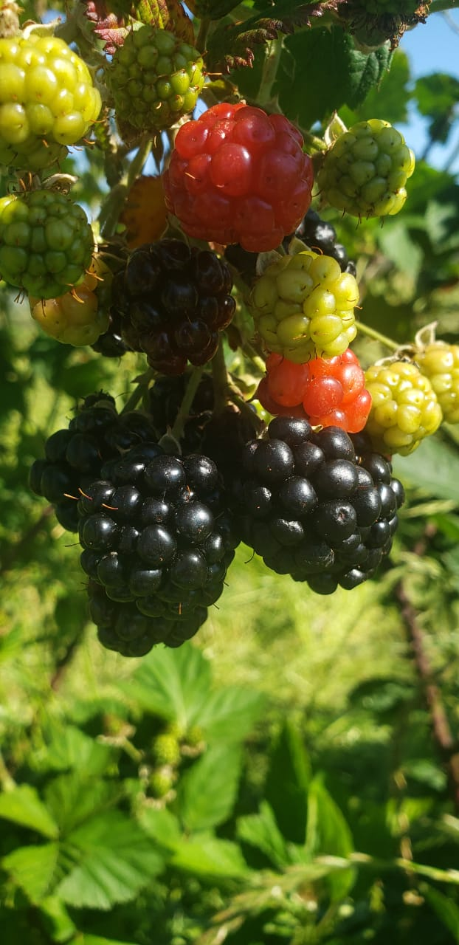
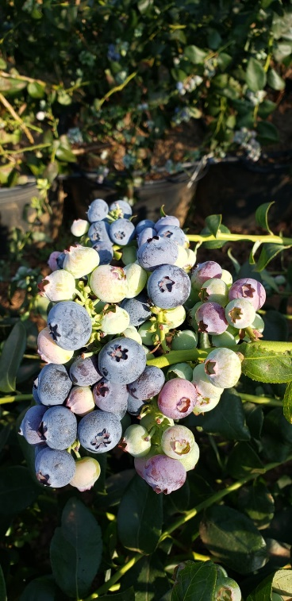
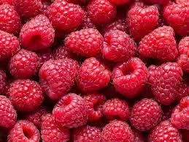
Início do projeto 2019;
Diversidade de Produção para pequenos produtores;
Viabilização de forma econômica de pequenas áreas;
Difusão de tecnologia de produção em pequenas frutas (Amora, Mirtilo e Framboesa);

Slide 4
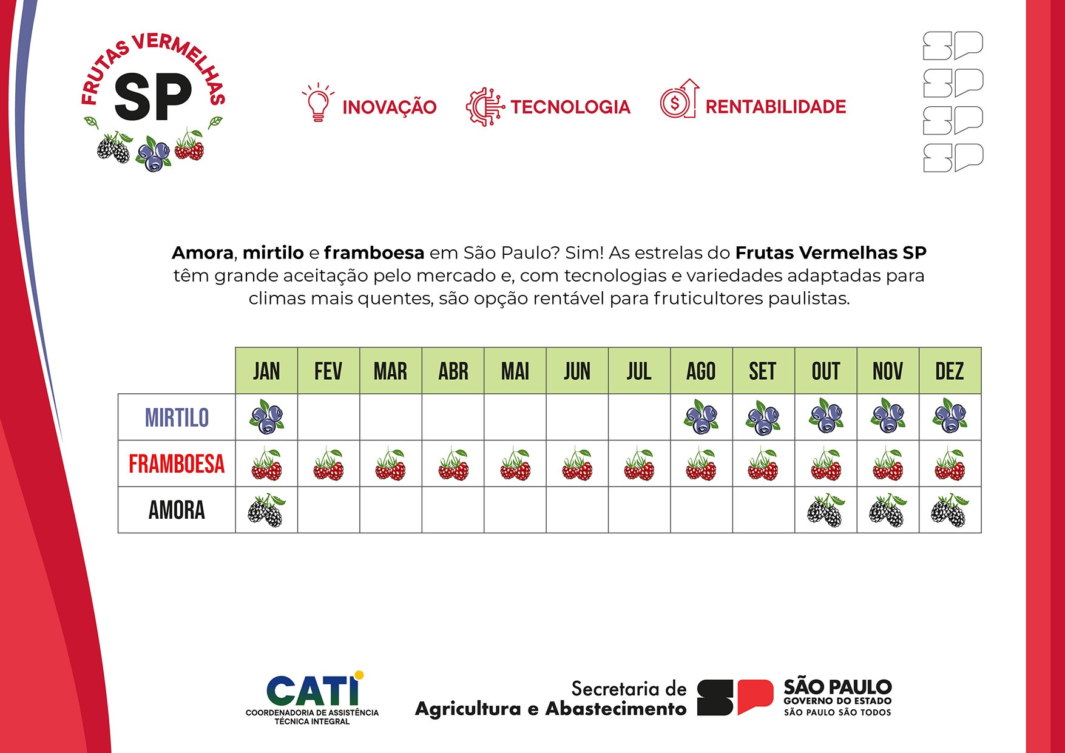

Slide 5

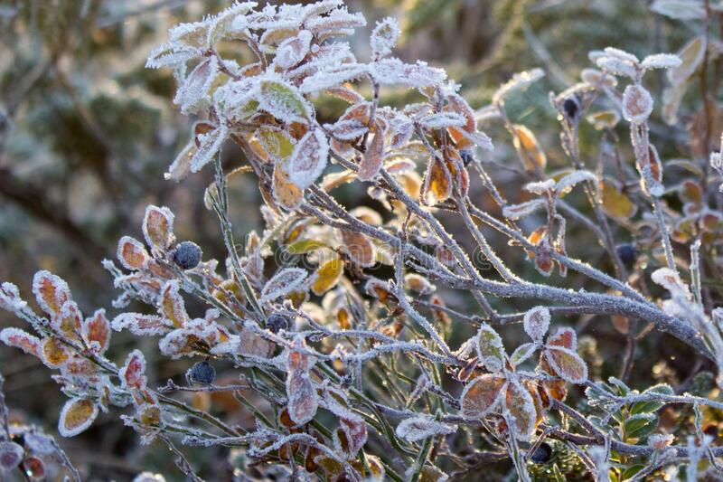
QUEBRA DE PARADIGMA
“Culturas de Clima temperado não produzem na nossa região”
“Essas plantas precisam de muito frio para produzir”
“Não conseguimos quebrar a dormência dessas plantas”
Será que é verdade???

Slide 6
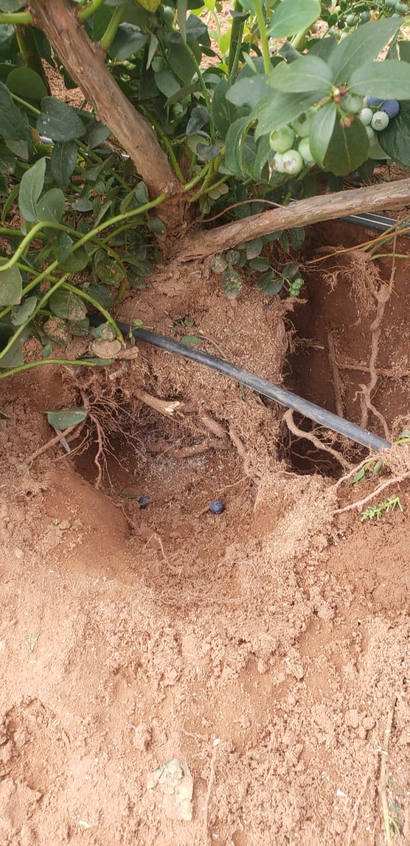
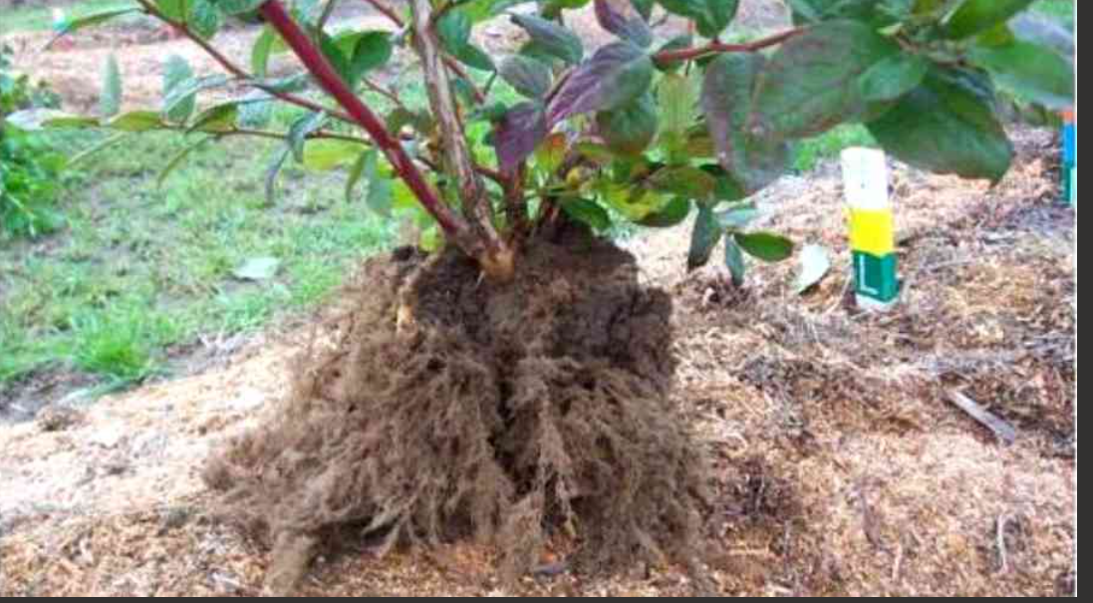
MORFOLOGIA VEGETAL
Raiz
- Superficial e pouco extensivo
- Raízes finas – escassos pelos radiculares

Slide 7
INFORMAÇÕES TÉCNICAS
SOLO
- Características específicas para uma boa produção
- pH na faixa de 4,5 à 5,5 (cuidado presença de Alumínio)
- Não toleram solos argilosos (dificulta o crescimento das raízes)
- Utilização de cobertura morta (casca de pinus ou de arroz).

Slide 8
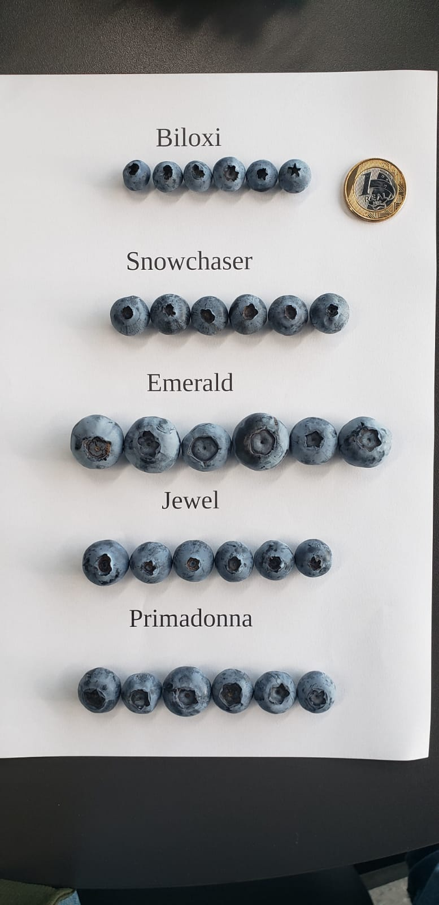
Variedades adaptadas para produção em São Paulo
Pouca ou nenhuma necessidade de frio para Produção

Slide 9
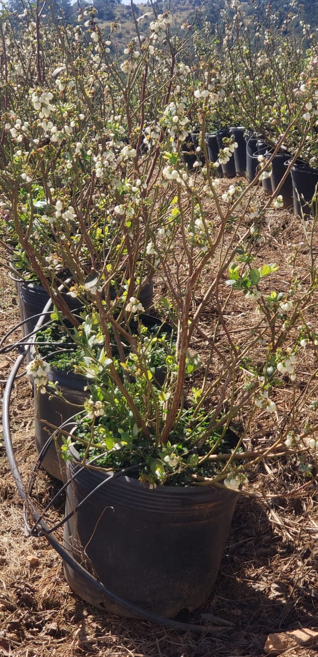
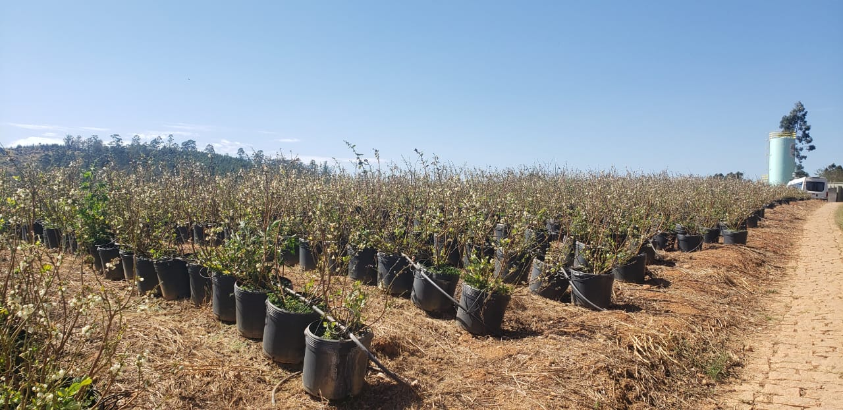
Aprendizados com efeitos do clima

Slide 10
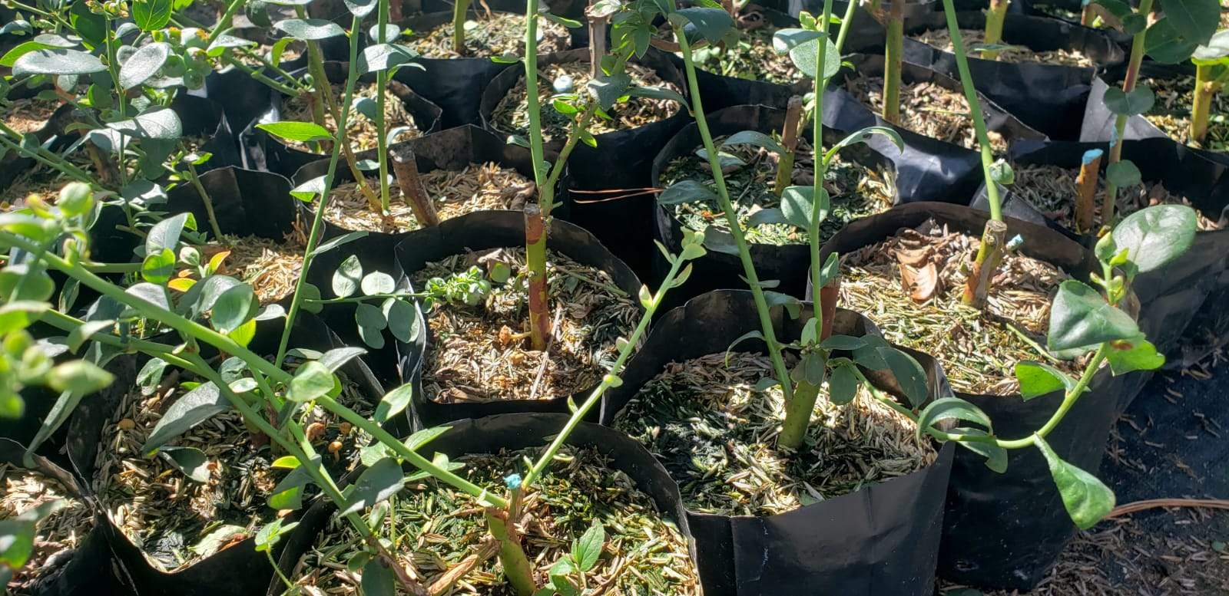
Estacas enraizadas
Características da planta mãe
Estacas lenhosas material de descarte
Aplicação de Auxina sintética - (AIB = 2000 a 2500 ppm)

Slide 11
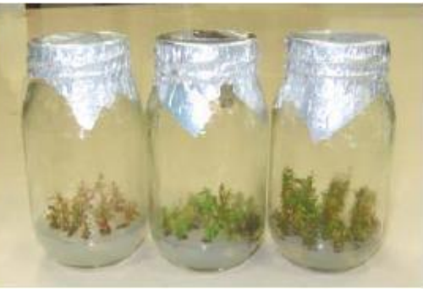
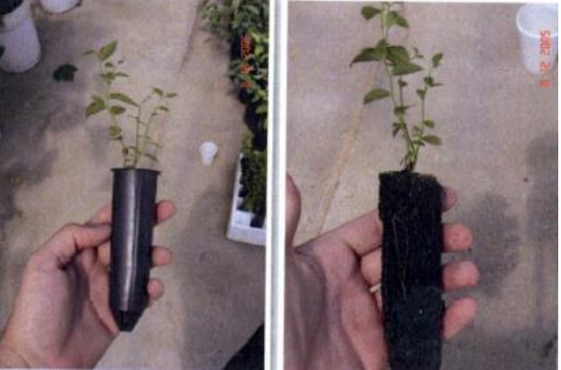
Micropropagação:
- Ápices meristemáticos caulinares = plantas matrizes certificadas.
- Mais utilizada
- Material vegetal livre de doenças
- Desvantagem = Alto custo
Produção de mirtilo in vitro. Mudas oriundas de cultura de
Fonte: Propagación de arándanos tecidos – Foto: Luis E.C. Antunes

Slide 12
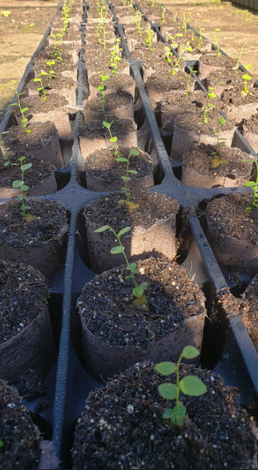
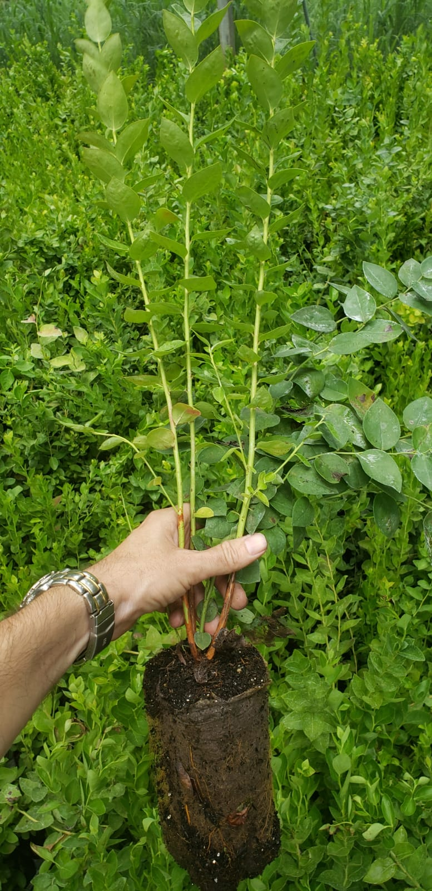

Mudas de Qualidade fundamental para implantação do pomar

Slide 13
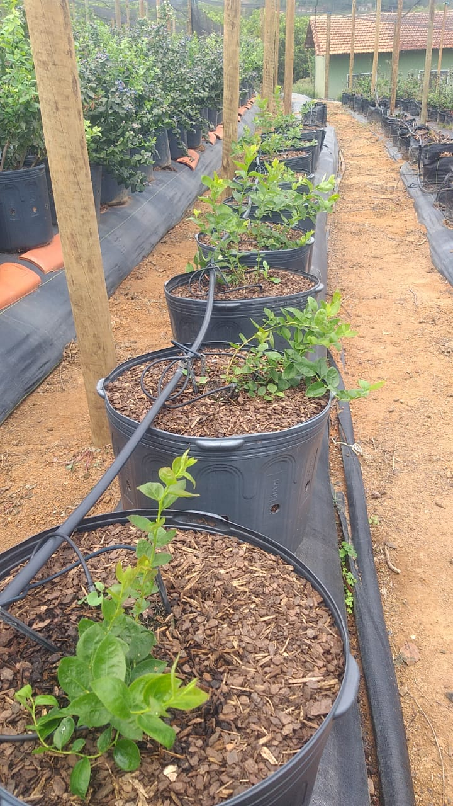
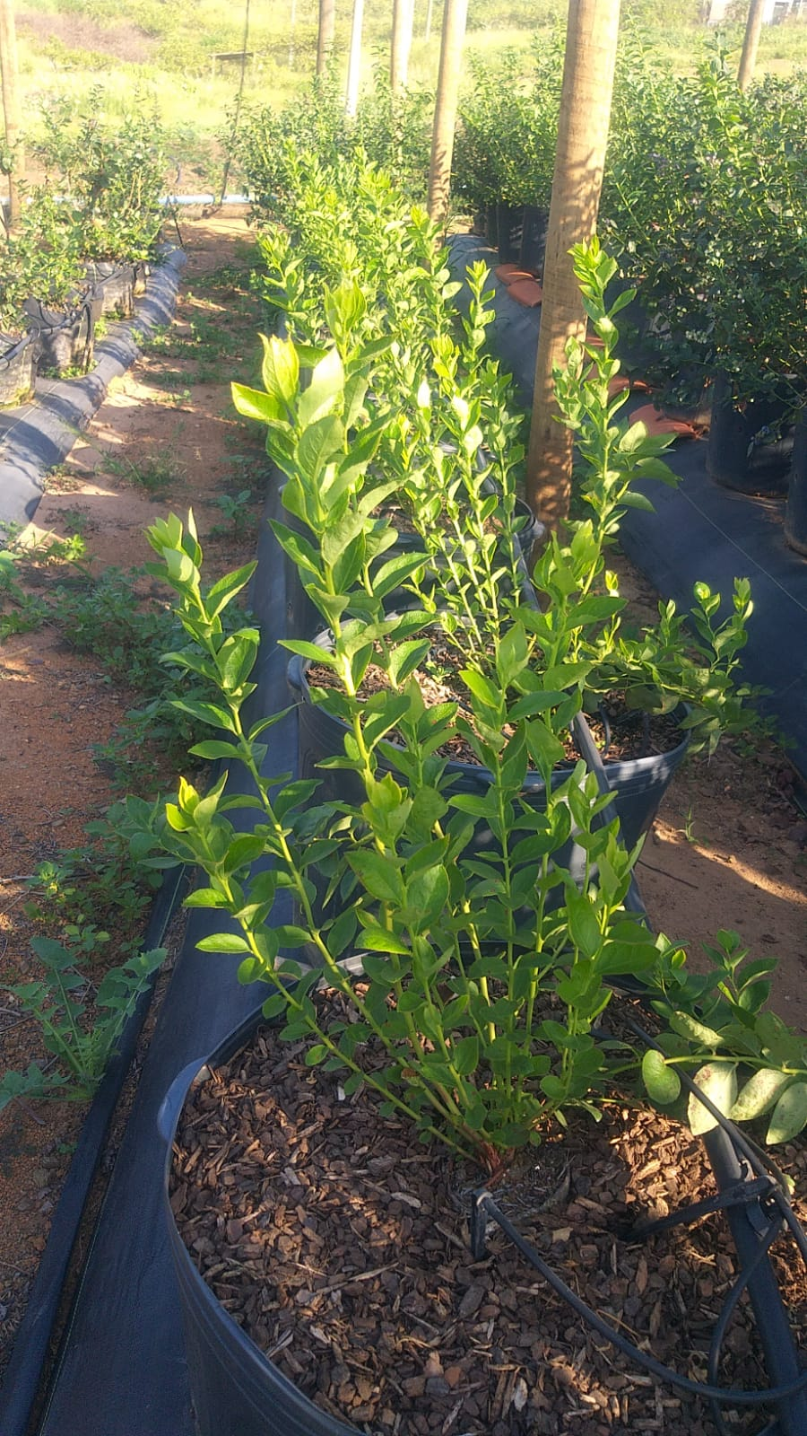
36 dias

Slide 14
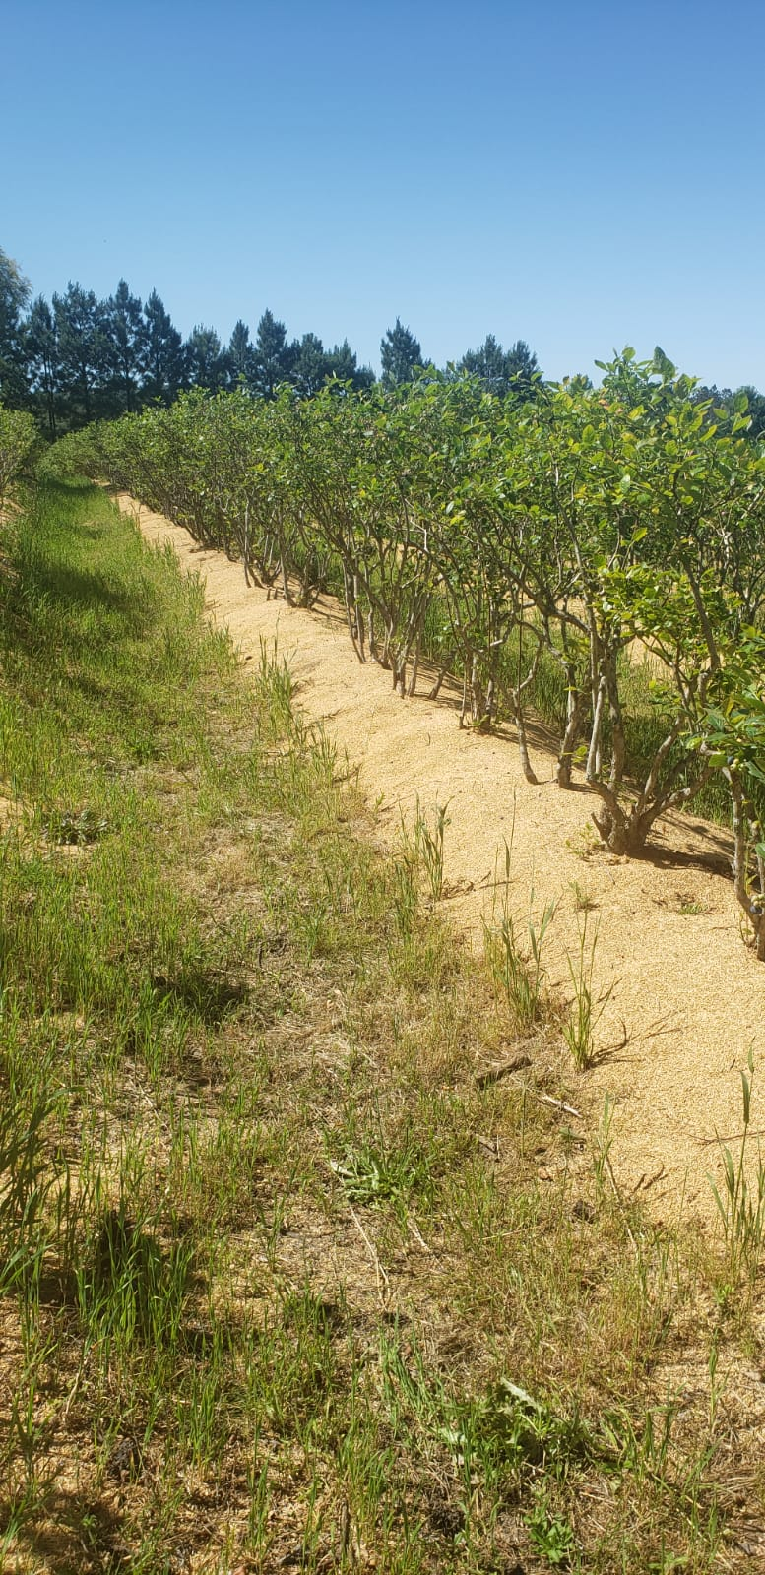
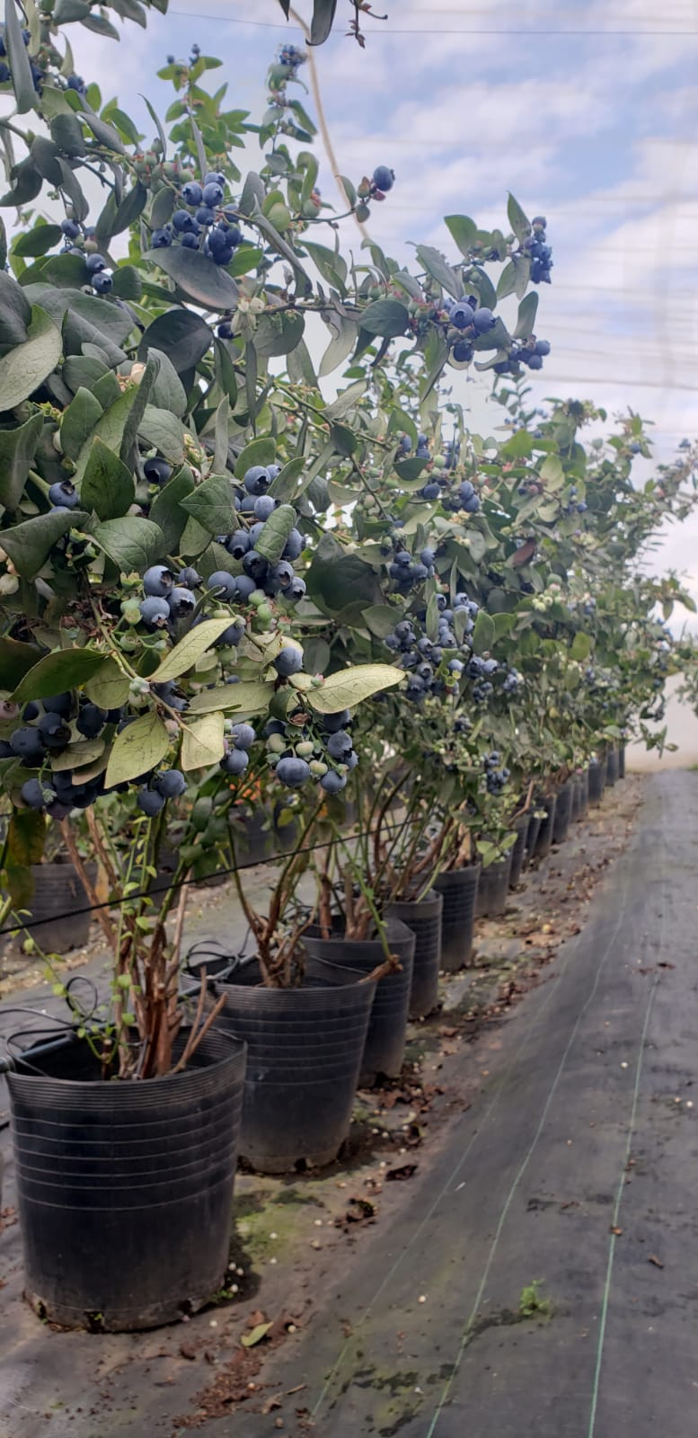
PLANTIO
Solo Ou Vaso???
Onde devo Plantar??

Slide 15
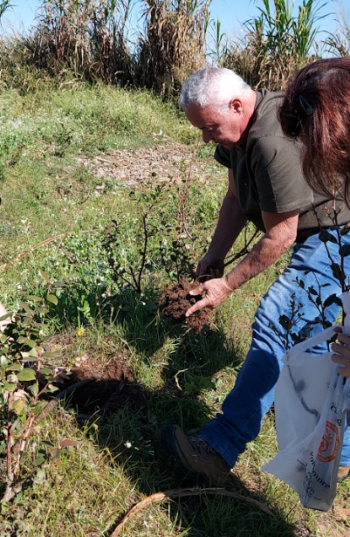
PLANTIO NO SOLO
- Características especiais
- Solos ácidos, arenosos ou franco arenosos
- Solos argilosos = Muito profundos
- Sistema radicular superficial
- Não tolera terrenos encharcados

Slide 16
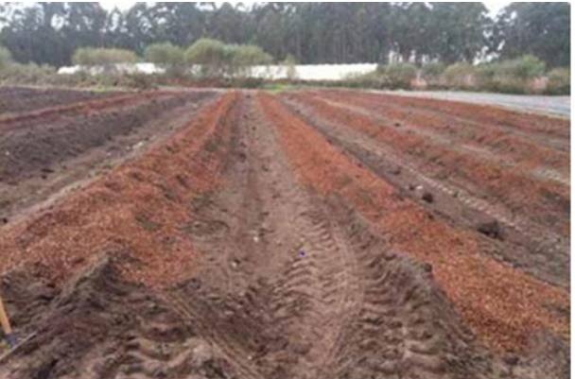
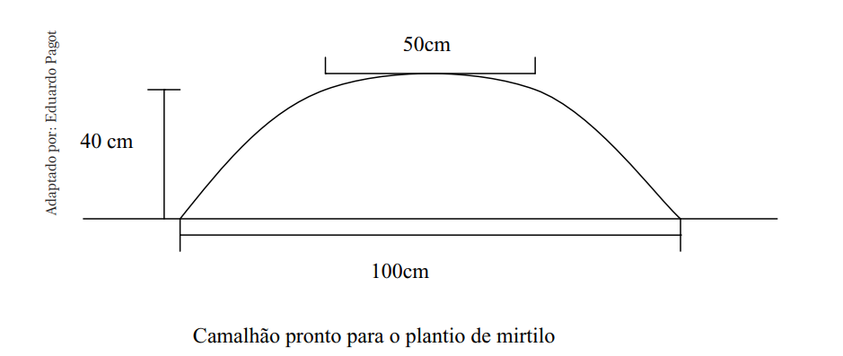
CONSTRUÇÃO DE CAMALHÕES PARA PLANTIO NO SOLO
- Porção de terra de lavoura mais elevado, entre dois regos
ou drenos.
- Dimensões do camalhão: - 1,00 metro de largura
- 0,40 metro de altura
- 0,50 metro sulco

Slide 17
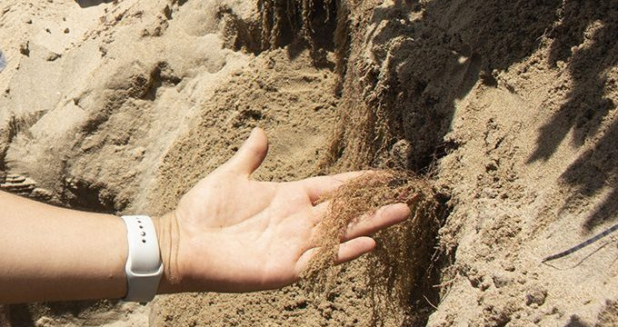
SOLO – CALAGEM E ADUBAÇÃO
- Estado de São Paulo não há receitas para níveis de adubação:
> Específico para cada área
> Falta ou excesso de adubo pode afetar a produção
> Análise de solo
- As quantidades de calcário e fertilizantes vão depender:
> Das condições nutricionais do solo
> Condições físicas do solo
CALAGEM
- Exigem condições ácidas (pH = 4,5 à 5,5)
- Presença de Alumínio
https://blueberriesconsulting.com/pt/la-importancia-de-la-relacion-raiz-suelo-sustrato-para-entender-el-desarrollo-del-arandano-y-mejorar-su-eficiencia-productiva/

Slide 18
ADUBAÇÃO PLANTIO - SOLO
- Adubação orgânica: Alta resposta a quantidades elevadas de matéria orgânica no solo.
> Melhora estrutura do solo
> Retém umidade
> Fornece nutrientes
Aplicar de 40 a 45 toneladas/ha – Estado de São Paulo

Slide 19
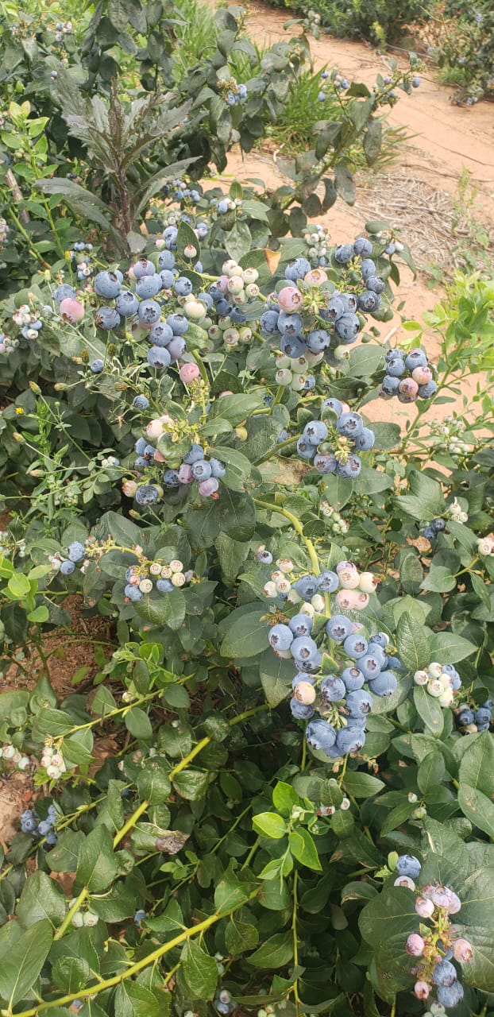
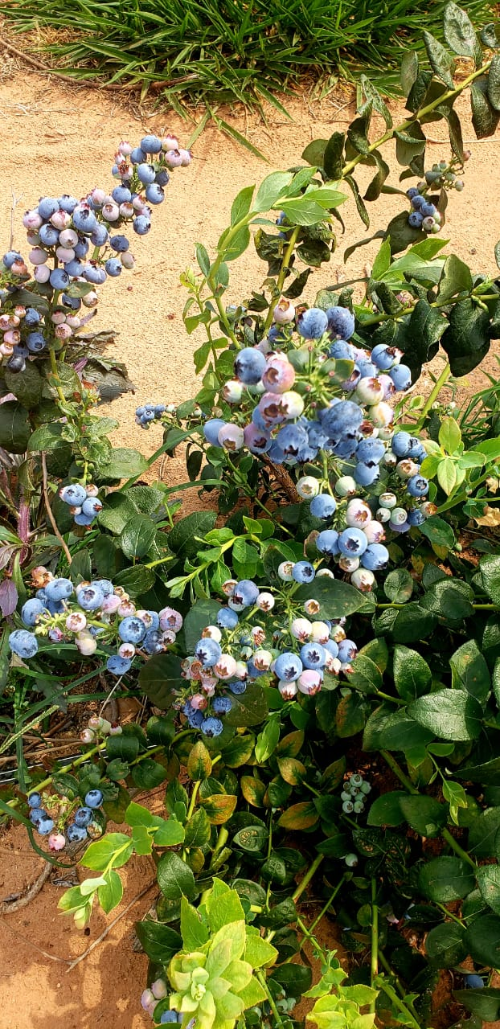
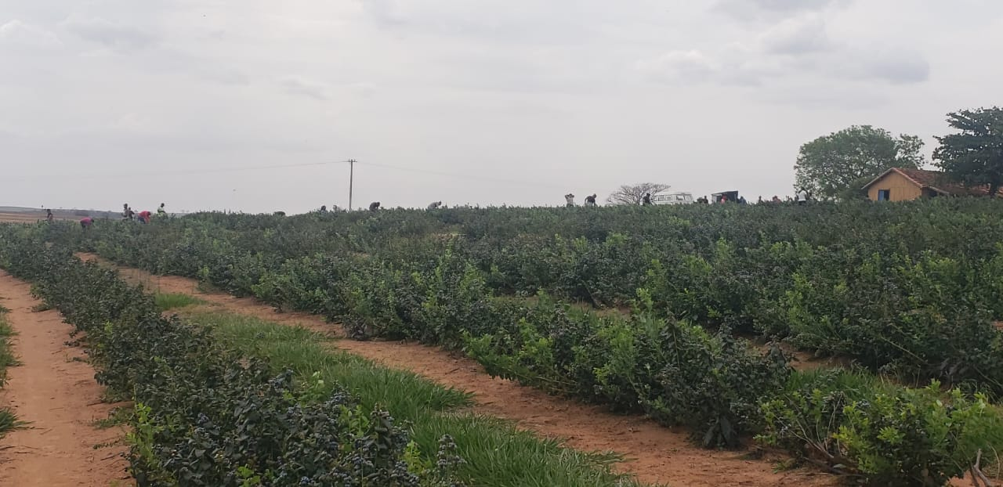

Slide 20
CULTIVO EM VASO
> No Estado de São Paulo – recomendação técnica para cultivo
> Altas produções:
- Vaso (2,0 à 2,5 kg/planta/ano) = média de vida útil? / Variedades mais novas podendo chegar até 9Kg
- Solo (1,0 à 1,5 kg/planta/ano)
> Permite o cultivo em qualquer tipo de solo ou em superfícies sem solo.
> Alto custo na implantação (Podendo chegar a 3 vezes mais que no solo)
> Maior densidade = até 8.333 plantas/ha

Slide 21
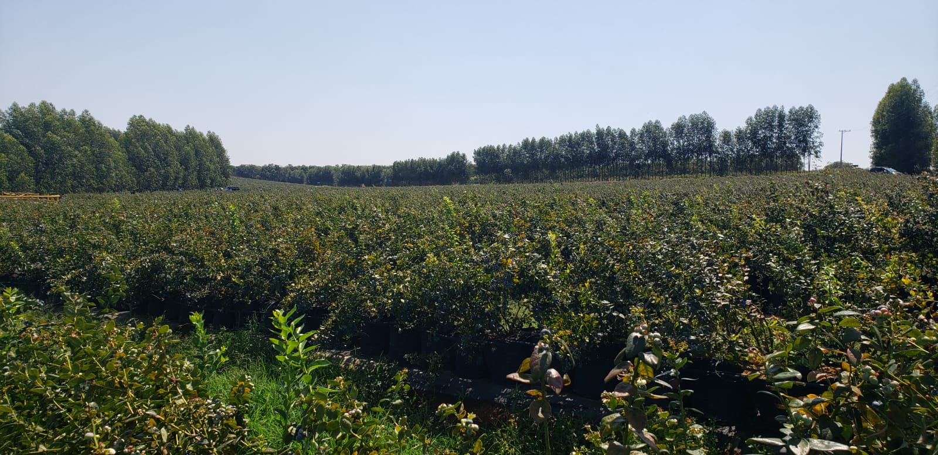
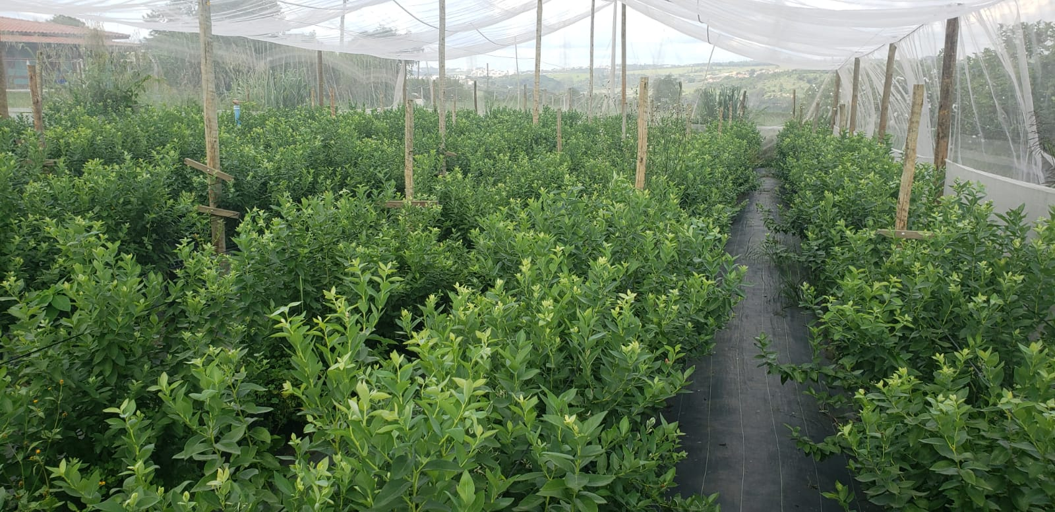
Plantio em Vaso

Slide 22
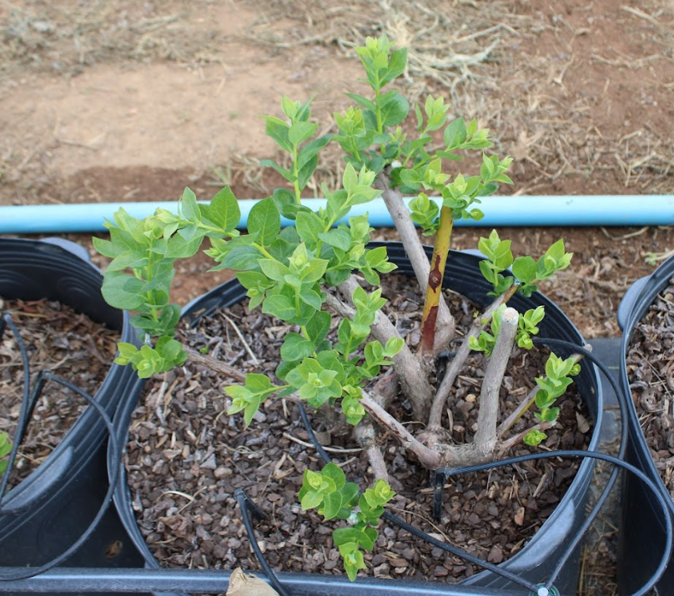
CONDIÇÕES IDEAIS DO SUBSTRATO PARA O DESENVOLVIMENTO DAS PLANTAS
> Porosidade superior a 50%.
> Baixa salinidade, com a Condutividade Elétrica - C.E inferior a 0,5 mS/cm.
> pH entre 4,5 a 5,0.
> Retenção moderada de água.
> Vasos de 30 a 35 litros

Slide 23
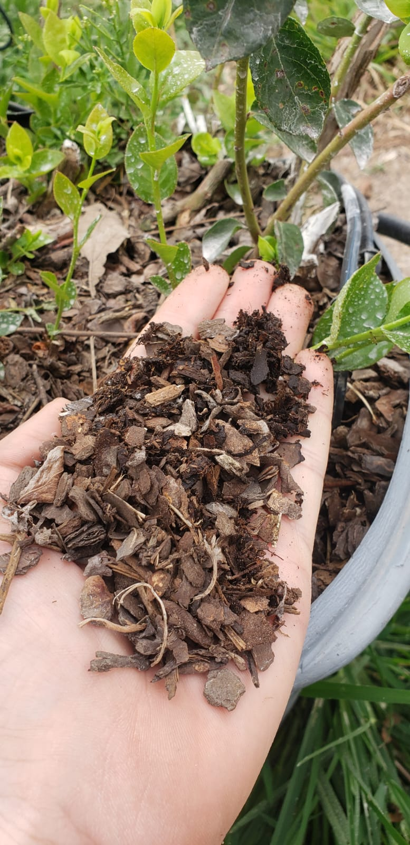
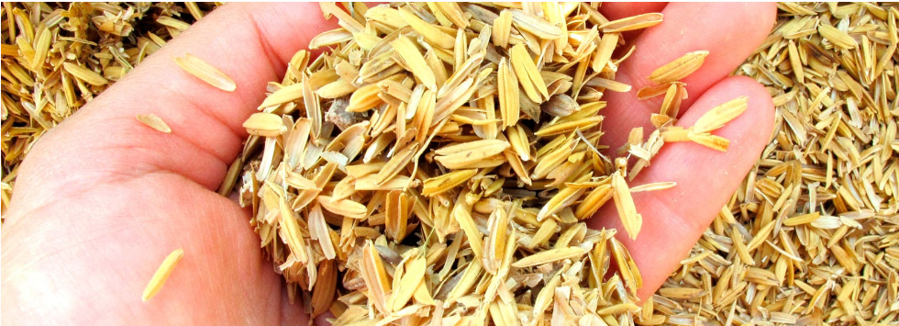
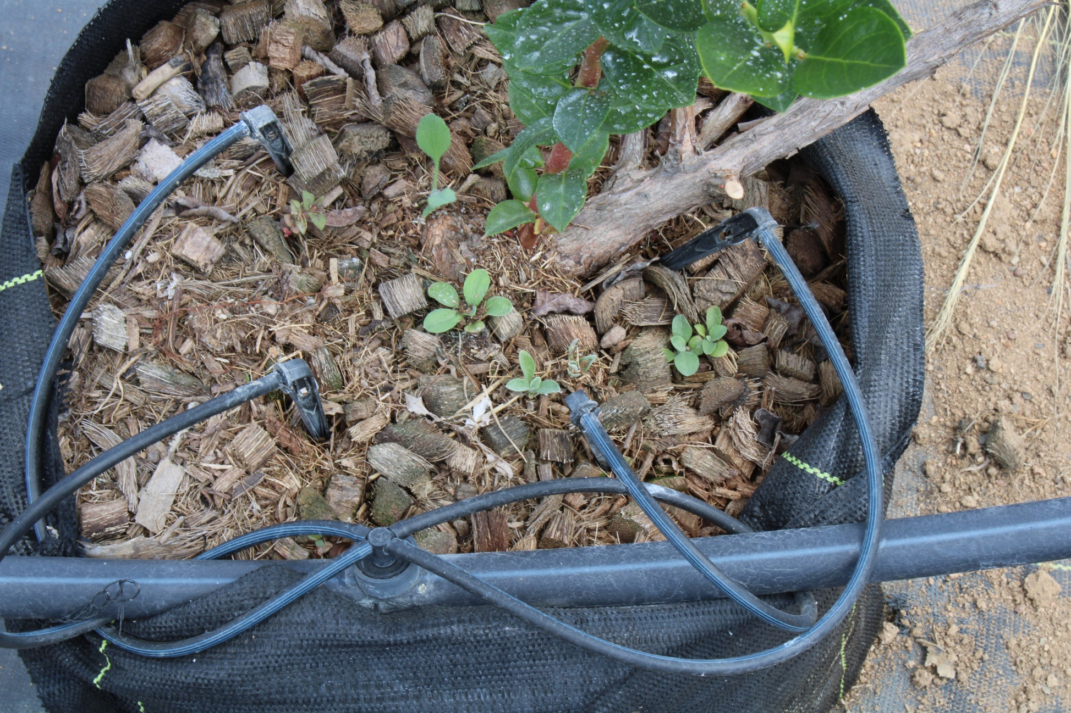
SUBSTRATO
1- Casca de arroz Crua + 30 % de turfa ou Composto orgânico;
2- Casca de Pinus de Granulometria pequena ou triturada;
3- Fibra + Chips de Coco.

Slide 24
FERTIRRIGAÇÃO
Principais Vantagens
- Maior ajustamento dos fertilizantes.
- Maior eficiência na absorção das raízes.

Slide 25
PODAS
- Equilíbrio entre o crescimento vegetativo e radicular e também na formação e na qualidade
dos frutos.
PODAS DE FORMAÇÃO
- Remover galhos não vigorosos
- Formação em taça
- Eliminar flores
- A planta começa a produzir frutos sem ter a parte vegetativa suficiente
- Frutos pequenos e de baixa qualidade

Slide 26
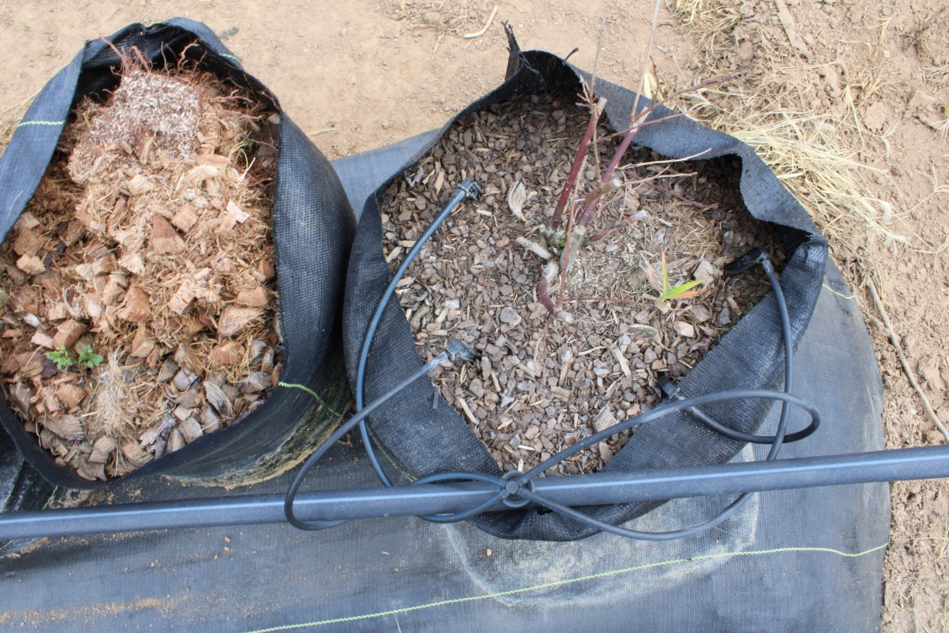
PODA DE PRODUÇÃO
- Objetivo é controlar o tamanho dos ramos vigorosos que saem da base de plantas adultas e estimular
a emissão de ramos laterais, forçando a frutificação na porção média dos ramos que
produz os frutos de maior calibre.
- Eliminar parte do ramo que já produziu
PODA DRÁSTICA
Não recomendada em plantas muito jovens;
A partir de 1 ano;
Deve – se fazer a 20cm de altura

Slide 27
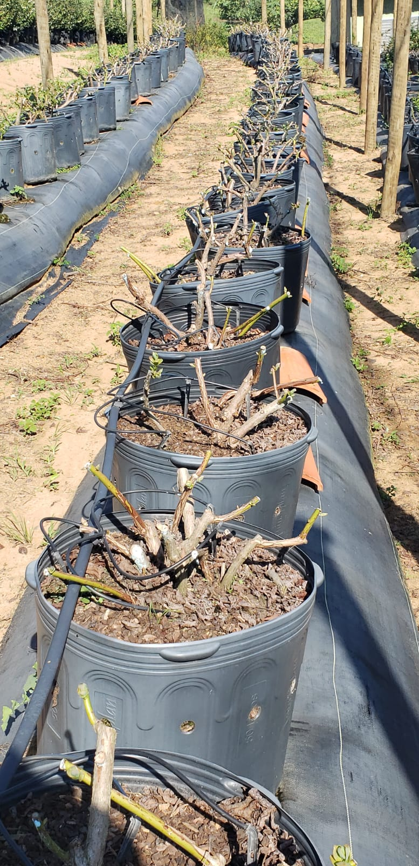
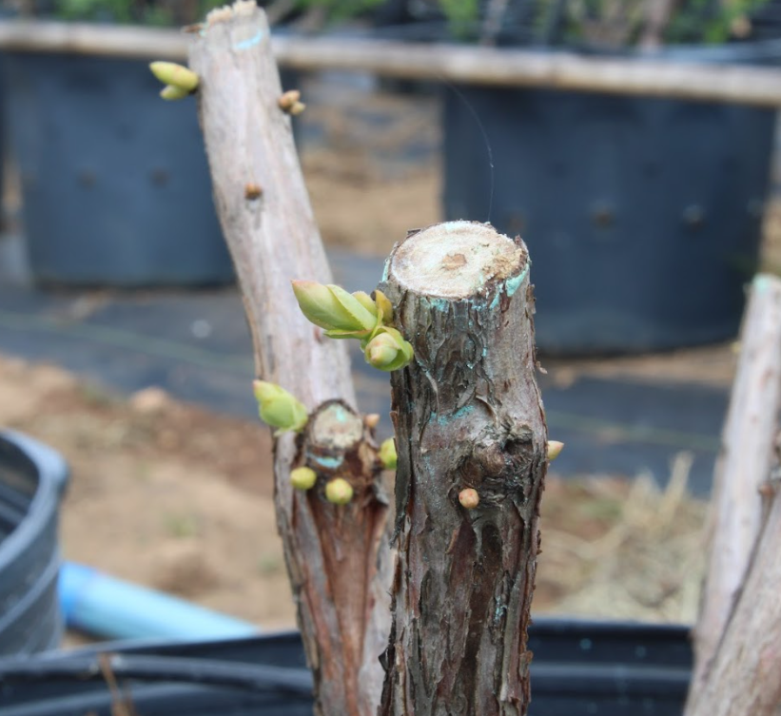
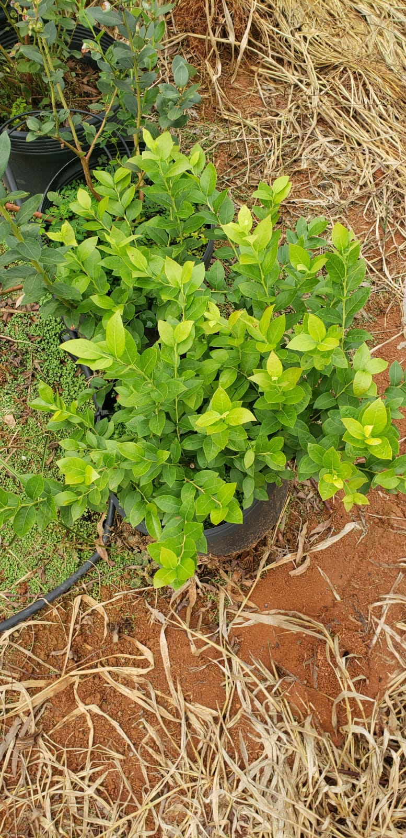

Slide 28
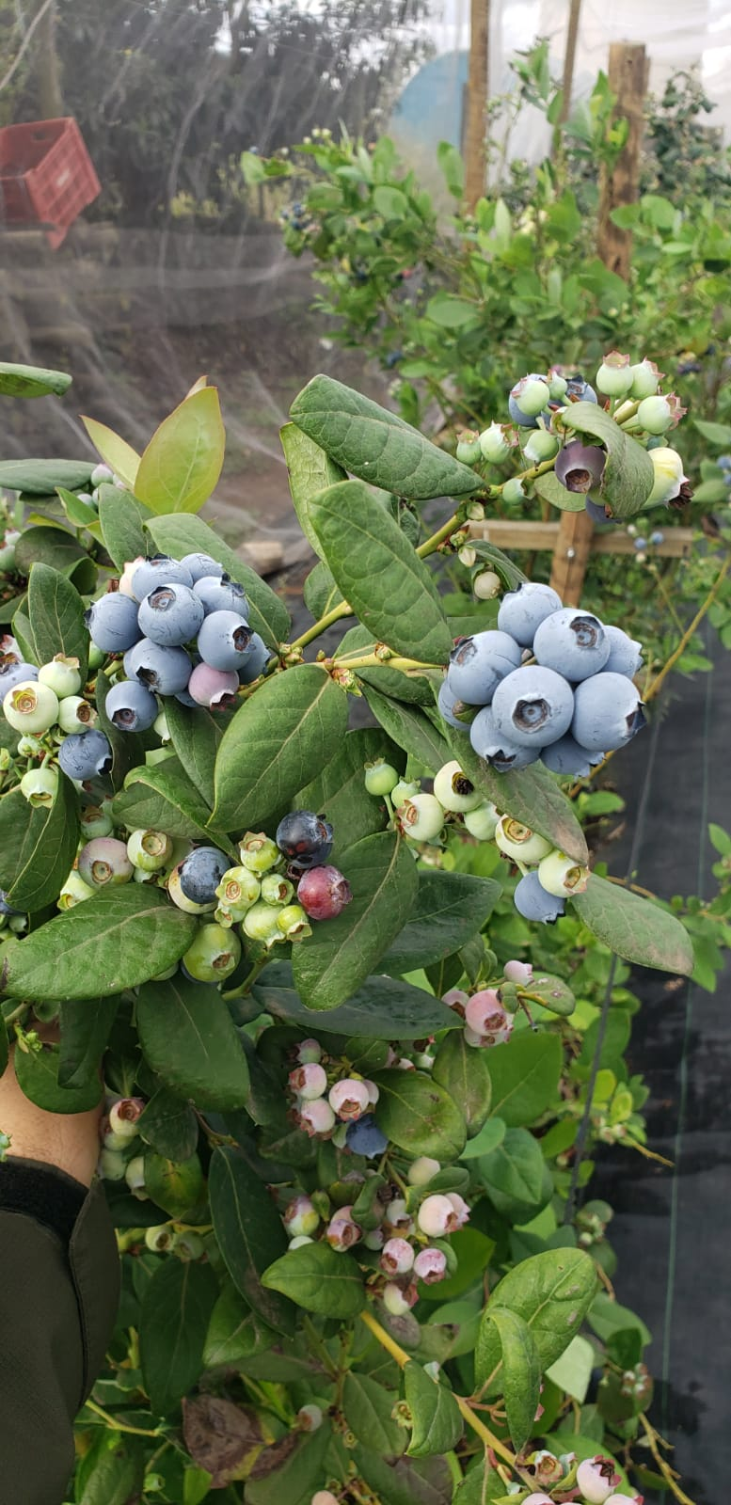
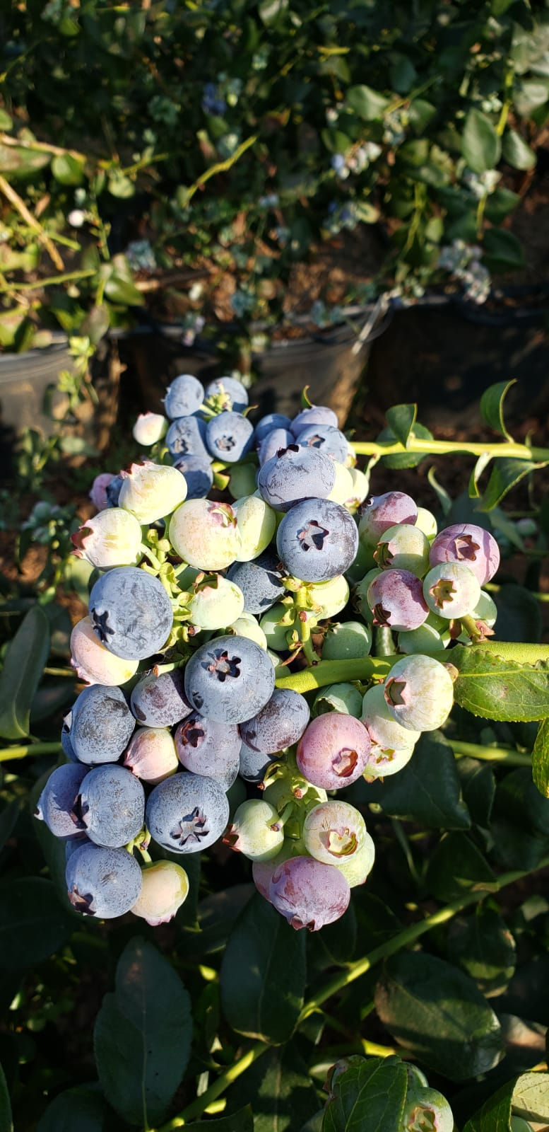
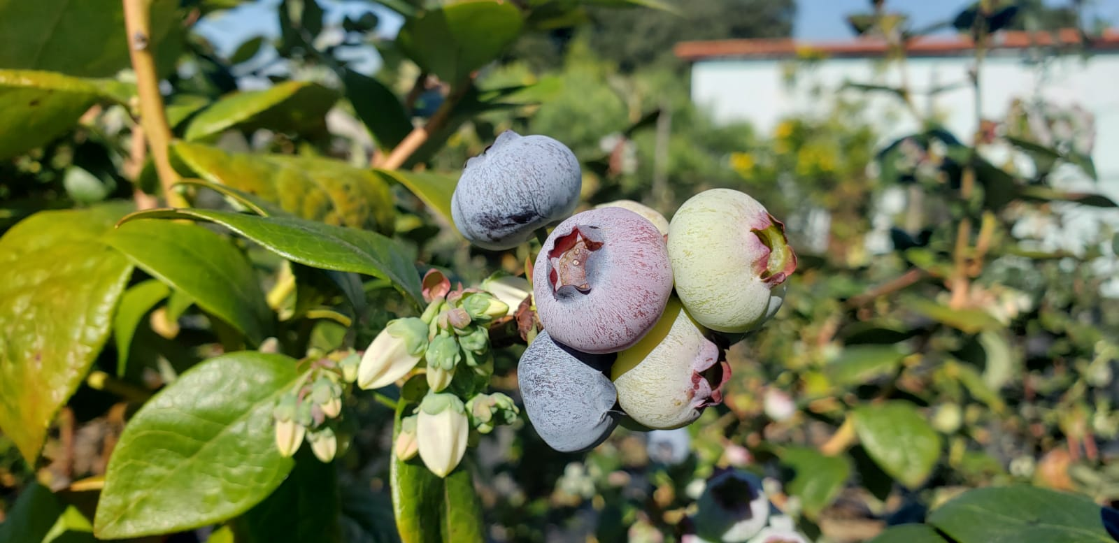
COLHEITA
- Colher na maturação dos frutos;
- Qualidade dos frutos na colheita;
Epiderme sensível a danos mecânicos;
Maturação desuniforme no cacho.

Slide 29
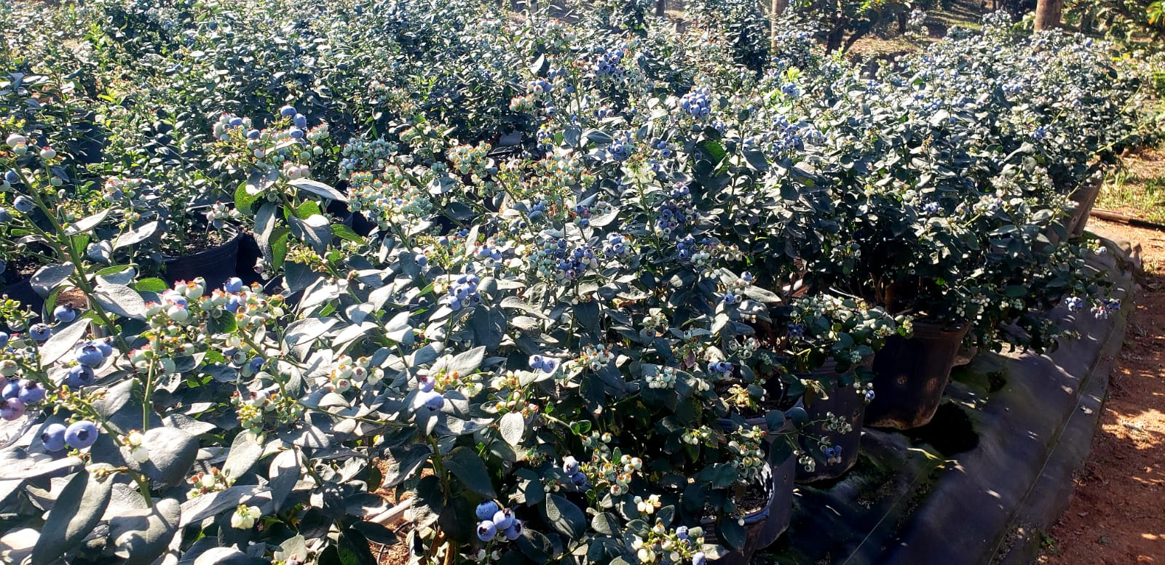
Produtora Rosa e Sérgio Yamamoto – Valinhos/SP

Slide 30
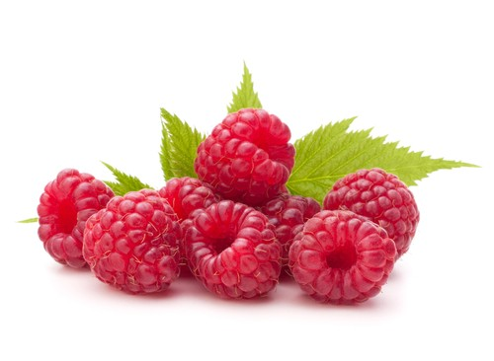
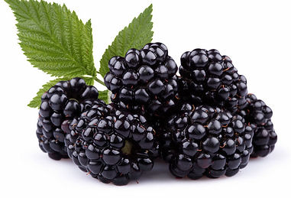

Slide 31
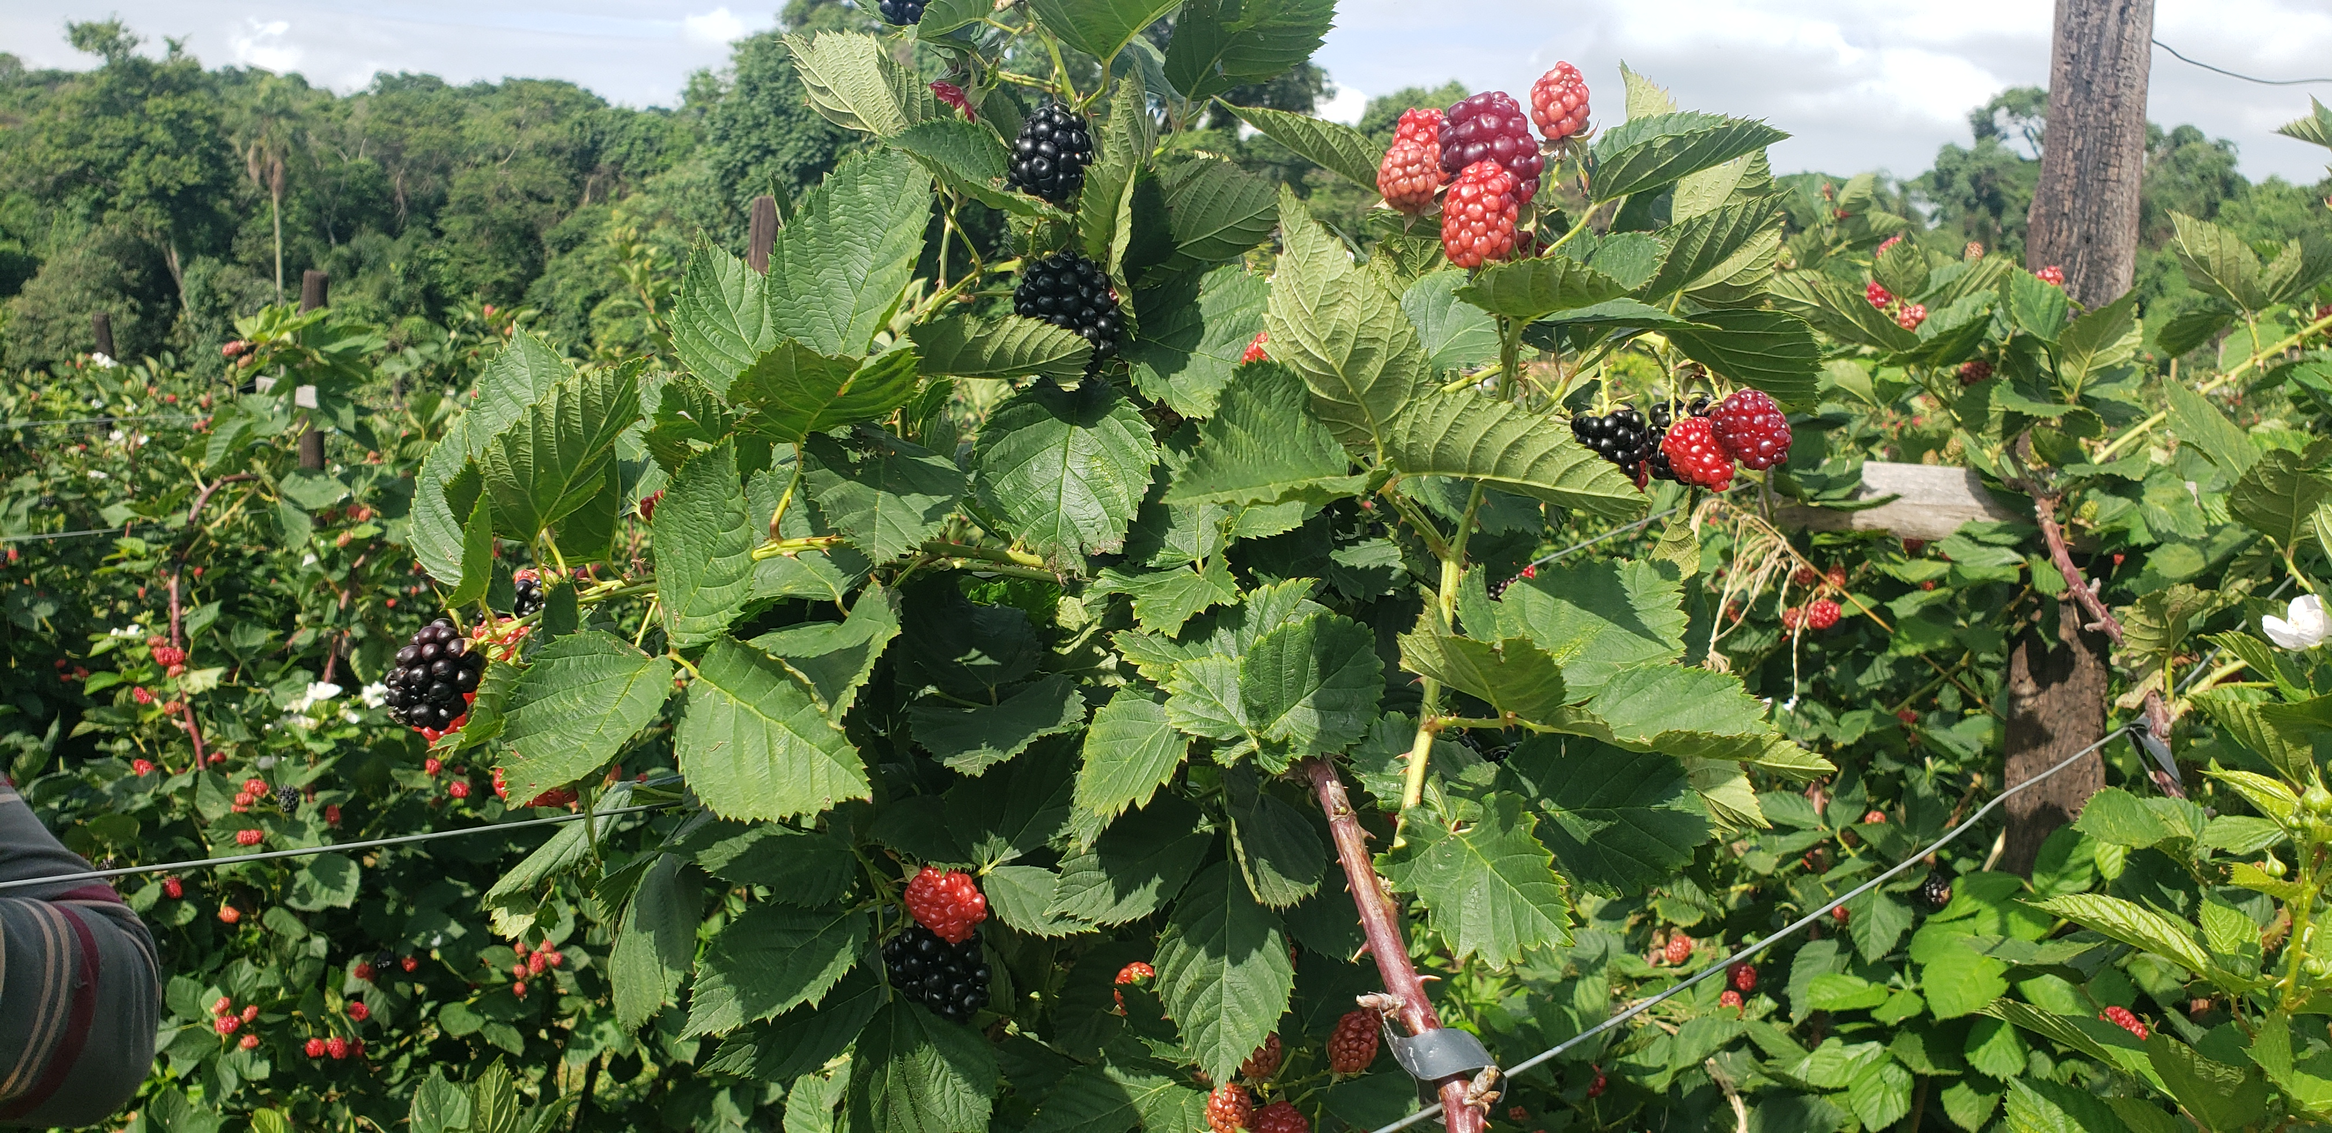
Variedade trabalhada dentro do projeto BRS Cainguá, Tupy e Brazos;
Novas variedades lançadas pela EMBRAPA no ano de 2024, BRS Karajá e BRS Terena;

Slide 32

Sistema de Condução

Slide 33

Produtor Ricardo Paulino – Jundiaí/SP
Plantas com 4 meses de plantio.

Slide 34



Produtor Ricardo Paulino – Jundiaí/SP
Plantas em produção Novembro/2024.

Slide 35




Colheita BRS Cainguá safra 2024, plantas com 1 ano

Slide 36

Escolha de Variedades
Variedades não remontantes, a frutificação acontece em hastes de 1 ano com maior exigência de frio
Para nossas condições de clima mais quente obrigatoriedade de variedades remontantes onde a frutificação acontece na haste do ano;
Diferenciação floral durante o desenvolvimento vegetativo.
Variedades: Altumn Bliss ,Heritage e Sugana.

Slide 37





Slide 38

LANÇAMENTO!!
https://www.cati.sp.gov.br/portal/produtos-e-servicos/publicacoes/documentos-tecnicos
Download Gratuito!!

Slide 39

Rodrigo Baccan – Chefe de Divisão
rodrigo.baccan@sp.gov.br
19 37433878
19 998414543
OBRIGADO

